Slide 1
ВИРТУАЛЬНЫЙ МИР – РЕАЛЬНЫЕ ПРОБЛЕМЫ
защищая права, отстаивая интересы, развивая социальное партнёрство
Алтайская краевая организация

Slide 2
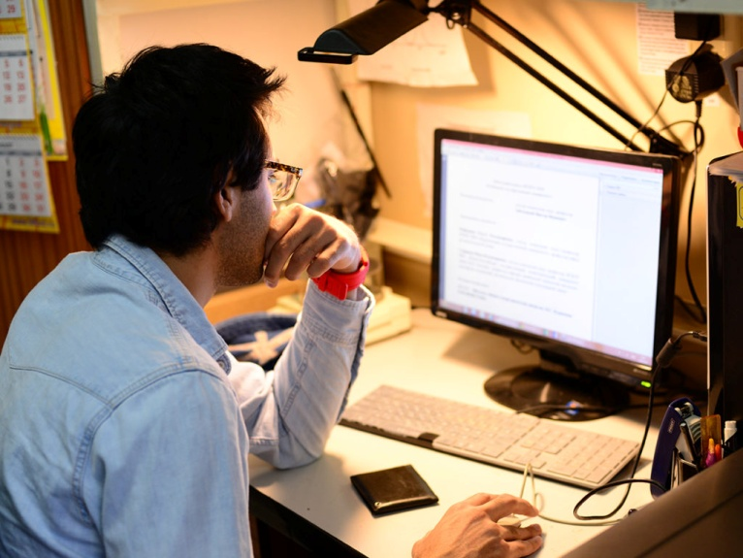
ПРОФСОЮЗ-2020: зарплата и льготы
В полном объеме сохранены гарантии оплаты труда и профессиональные льготы работникам образовательных организаций, несмотря на удаленный режим работы и негативные тенденции в экономике в связи с коронавирусом
Письмо-разъяснение
ЦС Профсоюза о режиме работы и времени отдыха педагогов и работников образовательных организаций в условиях коронавируса от 23.03.2020
№ 164

Slide 3
ПРОФСОЮЗ-2020: аттестация Обеспечена возможность прохождения плановой аттестации педагогическим работникам в дистанционном режиме и сохранение квалификационной категории до конца 2020 года тем, кто не может её пройти ввиду ограничительных мероприятий из-за коронавируса
Совместное письмо ЦС Профсоюза
и Министерства просвещения России
от 08.05.2020 г. от № ВБ-993/08/221

Slide 4
ПРОФСОЮЗ-2020: гарантии отпусков
Обеспечена законность в вопросах предоставления ежегодных отпусков педагогам в случаях принятия решений об изменении графиков предоставления отпусков и длительности нахождения в них, вызванных переносом сроков ЕГЭ и противовирусными мероприятиями CОVID-19
Рекомендации Общероссийского Профсоюза образования по вопросам регулирования ежегодных основных удлиненных оплачиваемых отпусков и ежегодных дополнительных оплачиваемых отпусков педагогических и иных работников образовательных учреждений от 22.04.2020

Slide 5
ПРОФСОЮЗ-2020: гарантия занятости
Не допущено сокращений работников отрасли в новых сложнейших экономических условиях: все работники сферы образования края сохранили свои рабочие места, несмотря на нерабочие периоды
Рекомендации Российской трехсторонней комиссии по регулированию социально-трудовых отношений по действиям социальных партнеров, работников и работодателей в условиях предотвращения распространения коронавирусной инфекции в Российской Федерации
от 31.03.2020

Slide 6
ПРОФСОЮЗ-2020: права преподавателей Мониторинг соблюдения трудовых прав работников вузов в условиях дистанционного режима работы и проведения других мероприятий по предотвращению распространения новой коронавирусной инфекции
Координационный совет председателей первичных профорганизаций вузов при Общероссийском Профсоюзе образования

Slide 7
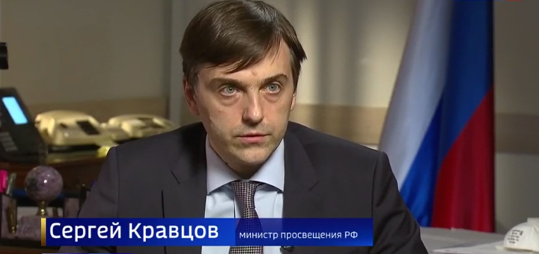
ПРОФСОЮЗ-2020: эффективная совместная работа с властью в интересах людей
«Благодарю наш Профсоюз за очень важную работу! Рекомендации Профсоюза, в которых даны развернутые ответы на все возникающие вопросы, очень своевременны и ценны. В этой связи мы направили их совместным письмом в адрес руководителей органов управления образованием на местах для руководства в работе».

Slide 8
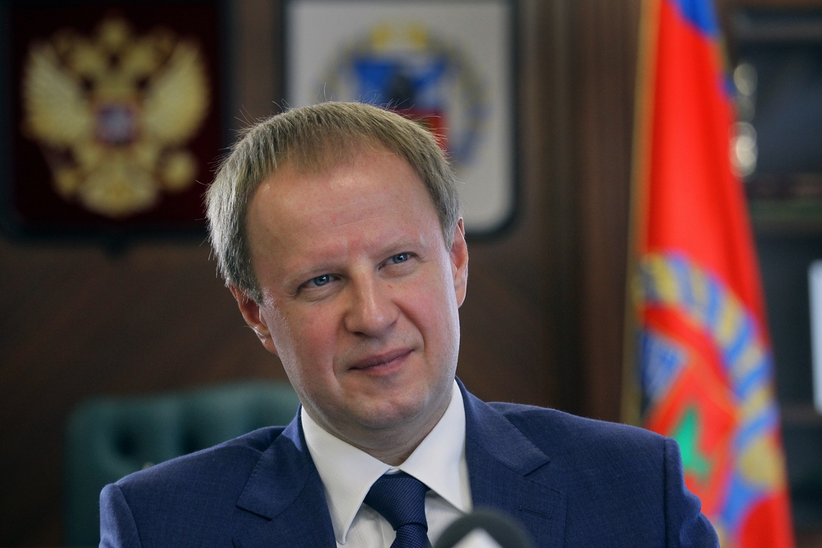
ПРОФСОЮЗ-2020: эффективная совместная работа с властью в интересах людей
По обращению президиума Алтайской краевой организации Профсоюза Губернатором Алтайского края В.П. Томенко принято решение о значительном увеличении оплаты работникам, привлекаемым к организации ЕГЭ

Slide 9
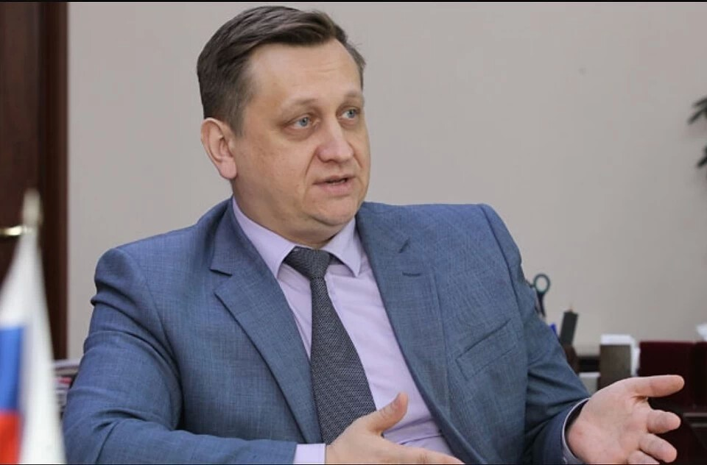
ПРОФСОЮЗ-2020: эффективная совместная работа с властью в интересах людей
С 1 сентября 2020 года все классные руководители получат ежемесячное вознаграждение в размере 5 тысяч рублей. При этом гарантируется сохранение объема локальных выплат, действовавших ранее
Разработано и направлено совместным письмом министра образования и науки Алтайского края М.А. Костенко и председателя Алтайской краевой организации Профсоюза Ю.Г. Абдуллаева в муниципалитеты Примерное положение об организации работы педагогических работников, осуществляющих классное руководство. В нём учтены все гарантии работникам в соответствии с трудовым законодательством

Slide 10
ПРОФСОЮЗ-2020: помощь в сложное время
В рамках борьбы с коронавирусной инфекцией организованы пошив и обеспечение многоразовыми масками членов Профсоюза и членов их семей. Передано в образовательные организации края профсоюзными волонтёрами более 30 тысяч масок на общую сумму 1,2 млн. рублей.
МОЙ ПРОФСОЮЗ –
МОЯ ЗАЩИТА!

Slide 11
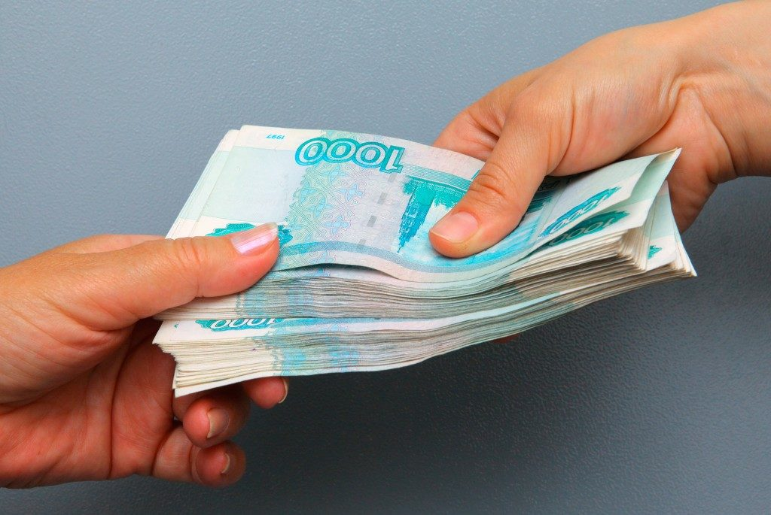
ПРОФСОЮЗ-2020: помощь в сложное время
В целях поддержки в сложных текущих условиях работников отрасли комитетом Алтайской краевой организации Профсоюза было принято решение увеличить выдачу беспроцентных займов членам Профсоюза. Все поступившие заявки были удовлетворены в упрощенной форме (через подачу в электронном виде). Всего выдано 920 беспроцентных займов на общую сумму более 9 млн. рублей
МОЙ ПРОФСОЮЗ –
МОЯ ОПОРА!

Slide 12
ПРОФСОЮЗ-2020: забота о здоровье
27 тысяч членов Профсоюза (каждый второй) и членов их семей застрахованы по льготному тарифу от клещевого энцефалита.
Новые программы «Профсоюзная улыбка» и «Профсоюзная рассрочка» позволяют работникам пользоваться стоматологическими услугами с беспроцентной рассрочкой и скидкой
МОЙ ПРОФСОЮЗ –
МОЯ НАДЕЖДА!

Slide 13
ПРОФСОЮЗ-2020: охрана труда
Обеспечено участие представителей Профсоюза в работе комиссий по приёмке образовательных организаций к новому учебному году. Задача профактивистов – определить готовность рабочих мест в соответствии с требованиями охраны труда (чек-лист готовности), выявить риски и совместно с администрацией ОУ наметить пути их устранения
МОЙ ПРОФСОЮЗ –
МОЯ ОХРАНА!

Slide 14
27 сентября – 30 лет
Общероссийскому Профсоюзу образования!
С новым учебным годом вас, дорогие товарищи!
Пусть он будет стабильным и счастливым!

